Slide 1
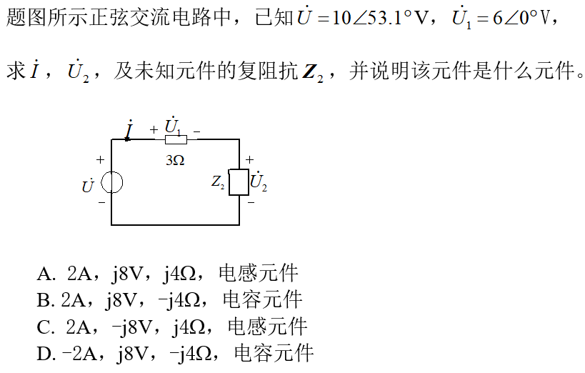
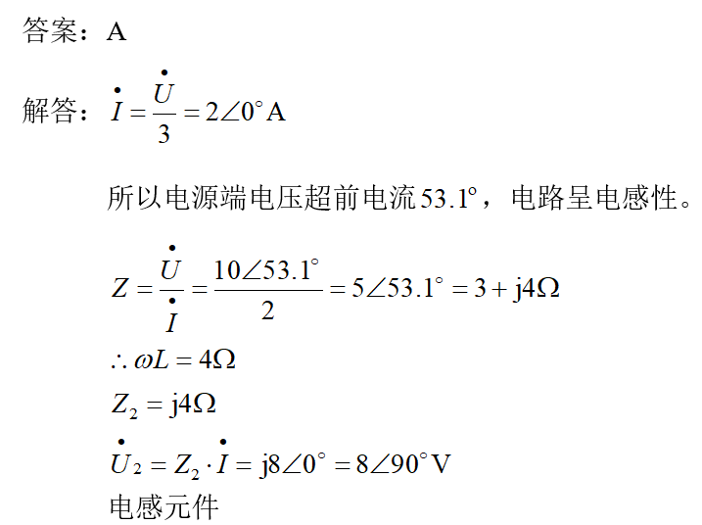
互动题
1

Slide 2
§4-4 正弦电路的功率

Slide 3
内容提要
瞬时功率
平均功率（有功功率）与无功功率
视在功率与功率因数
最大功率传输
X

Slide 4
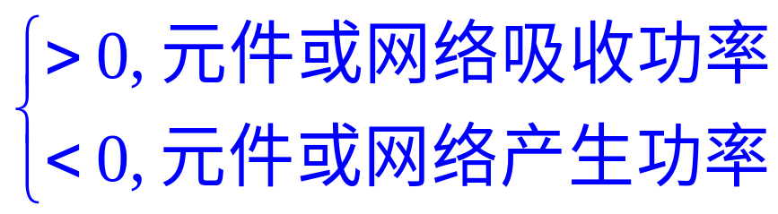
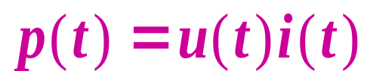
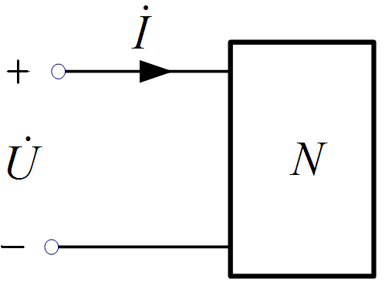
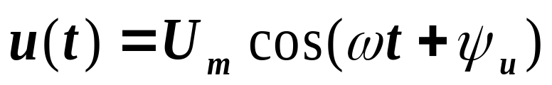
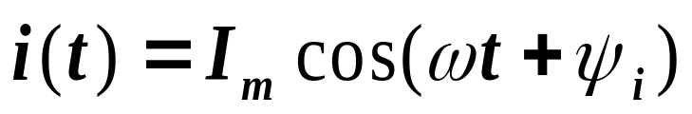
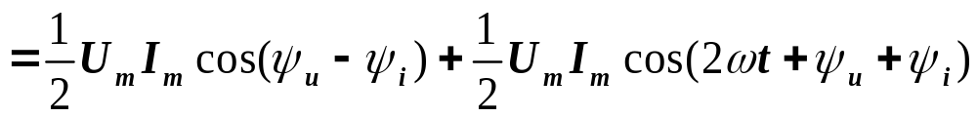
瞬时功率
某支路瞬时功率是指其瞬时吸收的功率，电压电流取关联参考方向时：
设无源二端网络的端电压和电流分别为：
则支路瞬时吸收功率为：
X

Slide 5
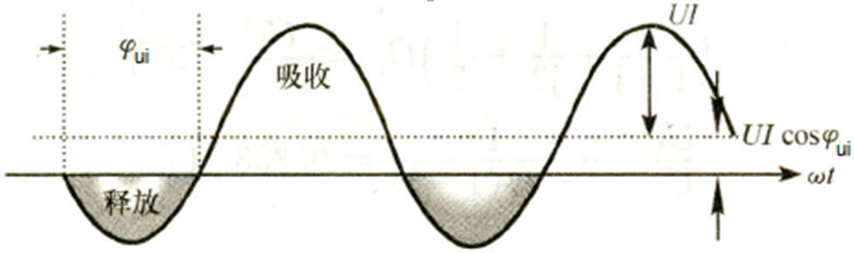
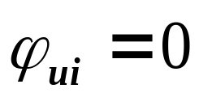
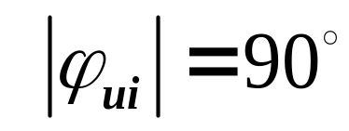

瞬时功率
网络瞬时吸收功率为：
瞬时功率波形
当 ，支路呈纯电阻性，吸收功率；
当 ，支路呈纯电抗性（纯感抗或纯容抗），从外电路吸收功率后又全部释放给外电路；
当 ，支路呈电感性或电容性，从外电路吸收的功率总大于向外电路释放的功率。
返回
X

Slide 6
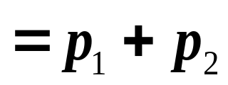

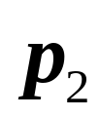
瞬时功率
用另一种推导方式，网络瞬时吸收功率为：
其中 为瞬时值总为正的成分，即支路中有吸收功率后转化为有用功的成分，称 为瞬时功率的有功分量。
的瞬时值具有正弦型的波动特征，即一段时间由外电路吸收功率后在另一段时间又全部释放给外电路，称 为瞬时功率的无功分量。
返回
X
Notes:
P1:该支路消耗能量的瞬时速度；
P2：该支路与外电路交换能量的瞬时速度。
*

Slide 7
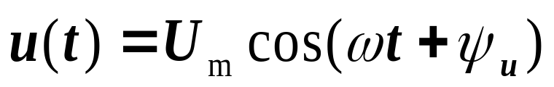
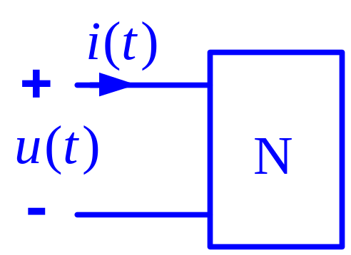
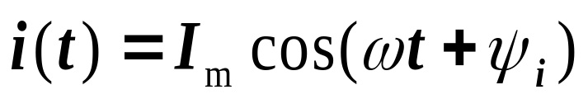
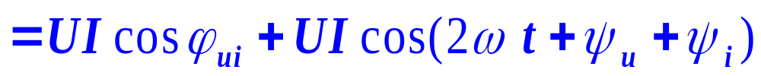
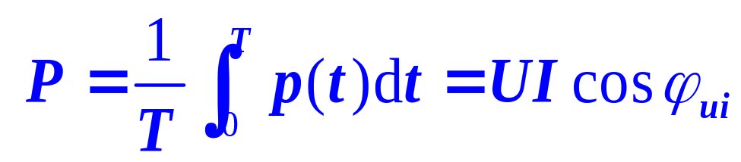
平均功率
平均功率是指瞬时功率的平均值，因此有：
X
Notes:
*

Slide 8
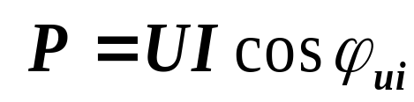
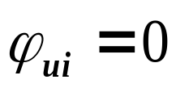
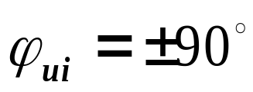
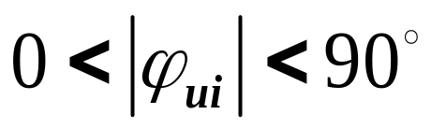
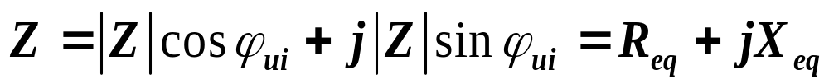
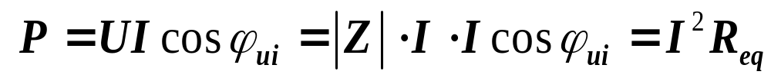
平均功率
单位：W（瓦特）
若单口网络只含电阻元件 则 ，P =UI。
(2)若单口网络只含电感或电容元件， ，P =0。
(3)若 ，设
则：
可以看出，支路的平均功率实际上是描述其中电阻成分所消耗的功率。
正弦稳态电路中，平均功率一般不等于UI。
X

Slide 9
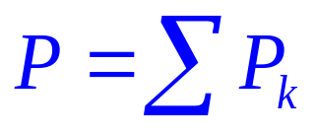
平均功率
无源单口网络的平均功率也可根据功率守恒法则计算。
所以有：
因为电感元件和电容元件的平均功率为零，所以无源单口网络的平均功率为：
P =端口处所接电源提供的平均功率
=网络内部各电阻消耗的平均功率之和
支路的平均功率实际上也就是该支路瞬时功率有功分量的平均值，它表示了该支路消耗能量的平均速度，所以平均功率也称为有功功率。
X

Slide 10

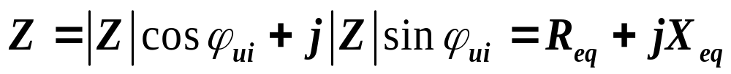
无功功率
定义单口网络的无功功率为：
单位：VAR（乏）
设
无功功率仅与支路中的等效电抗成分有关，反映了支路电抗成分与外电路交换能量的最大速度，即瞬时功率无功分量的最大值。
X

Slide 11
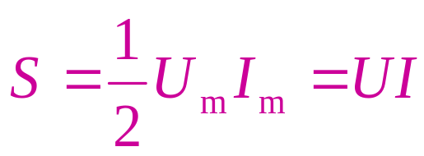
视在功率
定义视在功率S为支路电压、电流有效值的乘积。
即：
单位：伏安(VA)
视在功率并非仅是一种形式上的功率。
例如，各种电机或电器设备都有各自额定的电压与电流，都以有效值给出，那么，这两个额定量的乘积就是设备额定的视在功率，它是一个确定的值，表示设备的容量。
X

Slide 12
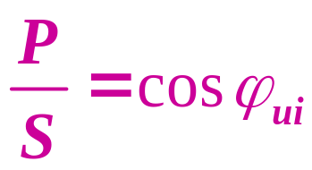


功率因数
在纯电阻电路中，视在功率等于有功功率；
在非纯电阻电路中，视在功率和有功功率的差异用比值的形式给出，即：
定义 为电路的功率因数，用λ表示。即：
不同性质负载的电路，有不同的功率因数值，只有功率因数为1时，电源提供的视在功率才全部转化为负载的有功功率（即做有用功）。
返回
X

Slide 13
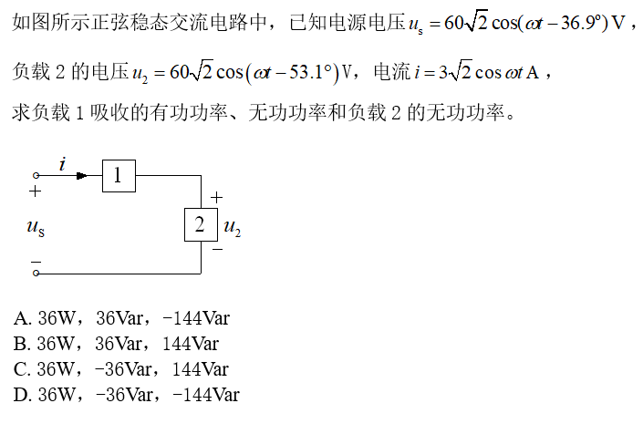
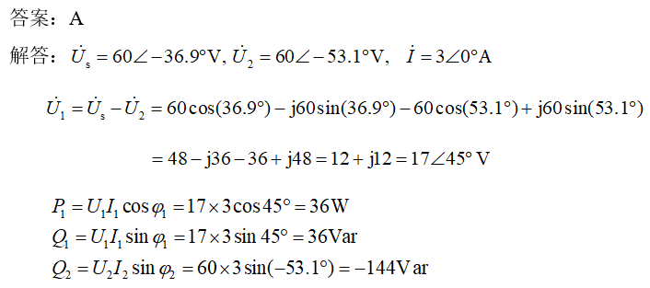
互动题

Slide 14
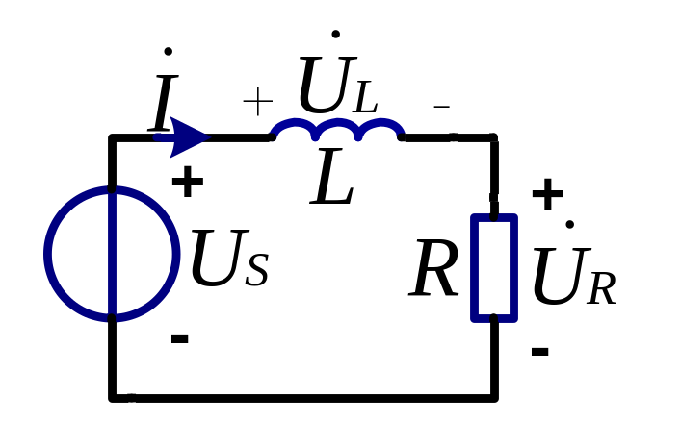
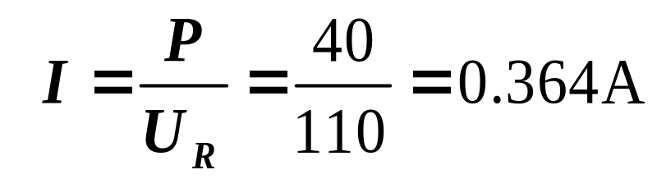
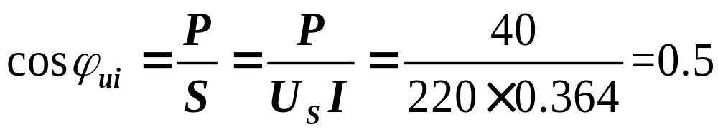
例题
如图电路是日光灯工作电路的简化模型，其中R
作为110V，40W日光灯管的理想模型，L为镇流器的理想模型，电源是220V，50Hz的正弦电源。试求电路中的电流，问在保证日光灯管正常工作的前提下，为使电路的功率因数为1，应配以多大容量的电容器。
解：
根据日光灯的瓦数和工作电压，可求出电路的工作电流为：
电路是R、L串联的感性负载，可算出其功率因数：
X

Slide 15
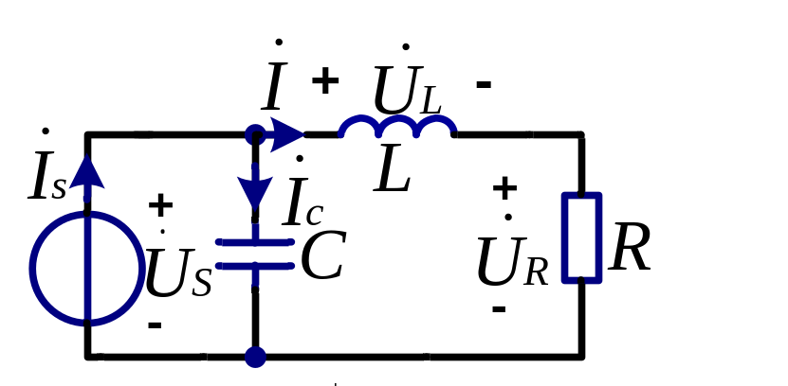
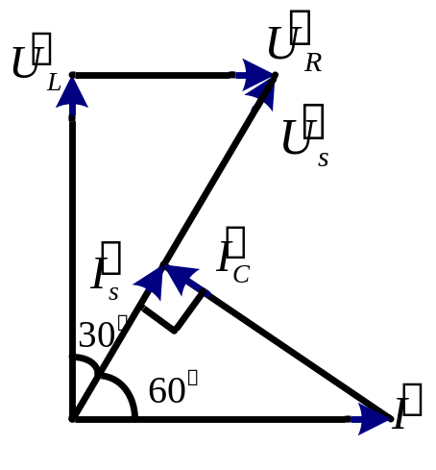
解（续）
在电源电压一定时，功率因数值取决于作为负载的日光灯工作电路。为使电路的功率因数提高到1，就要设法使电源供出的视在功率全是有功功率，这必须使电源的负载具有纯电阻性。即要配上合适的电容，跨接在日光灯工作电路上，既可以克服日光灯电路的感性影响，又不会影响日光灯的正常工作。
当电路的功率因数为1时，电源电压、电流必定同相位。根据这个特点画出其相量图。
X

Slide 16
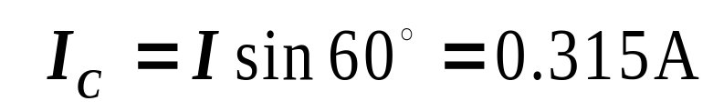
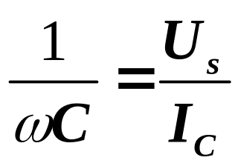
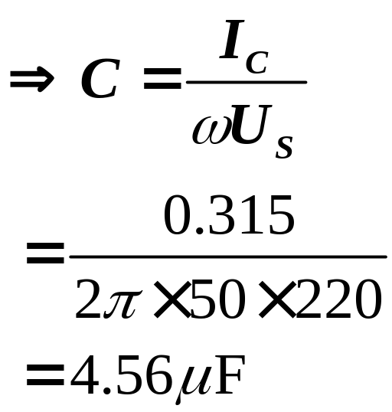
解（续）
因此可以得到：
返回
X

Slide 17
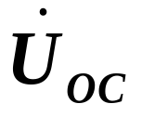
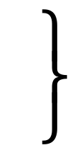
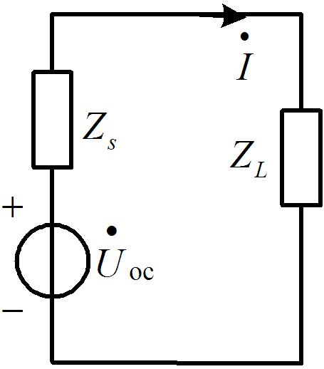
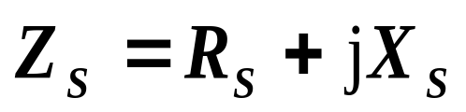
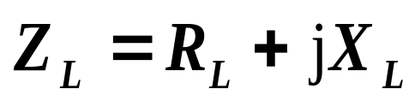
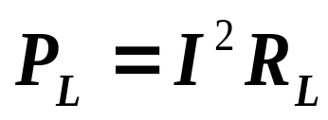
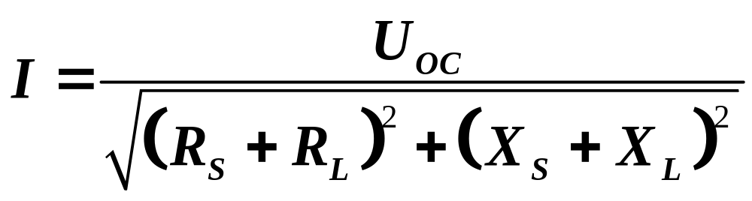
最大功率传输
电路等效信号源
固定
内阻抗
负载阻抗 可变
当负载阻抗的实部R_{L}和虚部X_{L}均可调时，Z_{L}为何值时可得到最大平均功率？最大平均功率是多少？
电路负载的平均功率
电路电流I的有效值
X

Slide 18
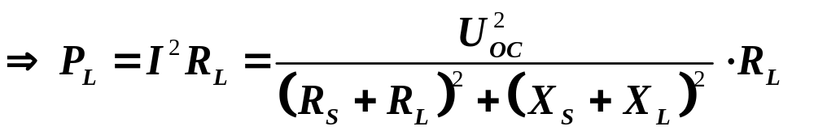
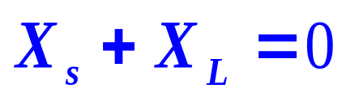
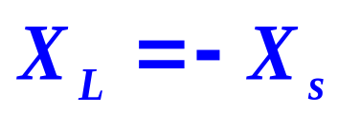
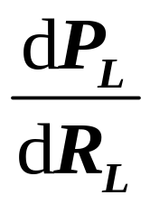
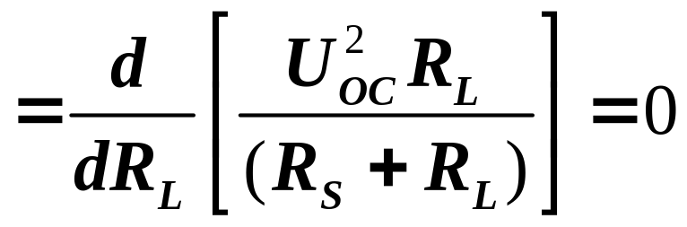

最大功率传输
欲使P_{L}最大，首先应使分母最小。
首先，当电抗之和 ，即 时，
分母 最小。
然后调节P_{L，}对P_{L}求导，确定使P_{L}为最大值的R_{L}值。
解得：
X

Slide 19


最大功率传输
负载获得最大平均功率的条件是：
网络在该点呈共轭匹配连接状态，简称共轭匹配。
此时获得的最大平均功率为：
X

Slide 20



例题
电路如图所示，试求获得最大功率时的负载阻抗 ，并求所获得的功率P。
解：
采用有效值相量，画出电路的相量模型。
X

Slide 21





解（续）
（1）断开 ，求等效内阻 ，即
X

Slide 22




解（续）
（2）求开路电压
X

Slide 23



解（续）
（3）求负载功率
负载 时，
可得到最大平均功率，其值为：
返回
X

Slide 24


互动题

